Slide 1
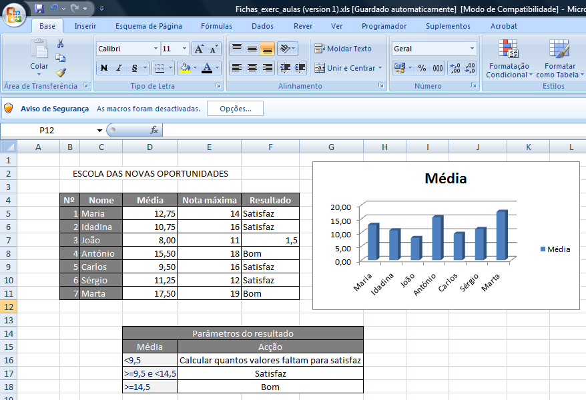
Folha de cálculo - EXCEL

Slide 2
O que é a folha de cálculo
Folha de cálculo integrada:
Funções de base de dados
Possibilidade de criação de gráficos
Ferramentas de análise nas áreas de estatística e financeira
Permite:
Calcular e/ou simular
Através de fórmulas e funções
Trabalhar com bases de dados
Analisar dados
Através de ferramentas de análise

Slide 3
Como aceder à folha cálculo
Botão Iniciar ⇨ Todos os programas ⇨ Microsoft Office Excel

Slide 4
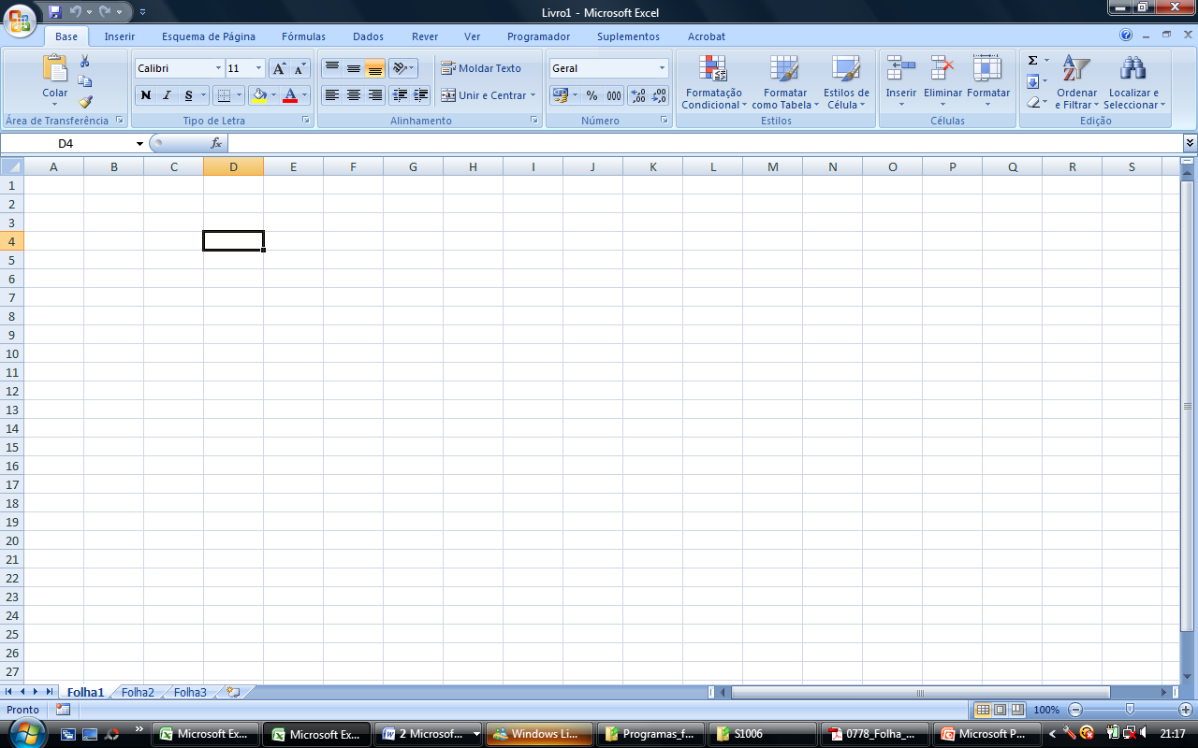
A janela do programa
Barra de menu
Barra de título
Barra de formatação
Minimizar, Maximizar, Fechar
Barra de fórmulas
Cabeçalho das colunas
Endereço da célula
Célula activa
Folha de cálculo
Cabeçalho das linhas
Barras de deslocamento
Separador
Barra de estado
Vistas do documento

Slide 5
A folha de cálculo
Livro
Conjunto de folhas de cálculo
Por defeito, o Excel quando é aberto apresenta 3 folhas de cálculo

Slide 6
A folha de cálculo
Está estruturada em linhas e colunas cujas intercepções constituem as células
É nas células que se pode introduzir dados (números, texto, fórmulas…)
A grelha da folha de cálculo contém 16.384 colunas e 1.048.576 linhas (Excel 2007)

Slide 7
A folha de cálculo
A barra da esquerda constituída por números identifica as linhas
A barra por cima da folha de cálculo, constituída por letras, identifica as colunas
A célula envolvida por um rectângulo negro é a célula activa – na figura, a célula B3
Coluna B, linha 3

Slide 8
Seleccionar células
Para seleccionar uma célula basta clicar na célula respectiva
Para seleccionar um grupo de células selecciona-se a célula de partida e com a tecla SHIFT pressionada clica-se na última célula do intervalo que se pretende seleccionar
Para seleccionar células não contíguas clica-se com o rato nas células a seleccionar mantendo pressionada a tecla CTRL

Slide 9
Seleccionar linhas e colunas
Para seleccionar uma linha ou uma coluna clica-se em cima do cabeçalho das linhas ou das colunas
Coluna seleccionada
Linha seleccionada

Slide 10
Introdução de dados
Modos de inserção de dados:
Seleccionar a célula ⇨ digitar dados ⇨ pressionar a tecla ENTER ou clicar no botão de validação, na barra de fórmulas

Slide 11
Introdução de dados
Para introduzir dados numa linha é mais rápido trabalhar com a tecla TAB para passar para a célula seguinte, ou com as teclas SHIFT + TAB para passar para a célula à esquerda

Slide 12
Introdução de dados
Para introduzir dados em coluna pressiona-se ENTER para passar para a célula de baixo, ou SHIFT + ENTER para passar para a célula de cima

Slide 13
O Friso do Excel
Separador Base
Aparece ao criar um documento novo
Contém comandos relacionados com a formatação de células e tabelas e com ordenação e procura de dados

Slide 14
O Friso do Excel
Separador Inserir
Contém comandos relacionados com a inserção de objectos
Tabelas, imagens, formas automáticas, ClipArt, cabeçalhos, caixas de texto, etc.

Slide 15
O Friso do Excel
Separador Esquema de Página
Contém comandos relacionados com a configuração de páginas
Temas, fundos, margens, tamanho, etc.

Slide 16
O Friso do Excel
Separador Fórmulas
Contém comandos para inserir funções e fórmulas de cálculo

Slide 17
O Friso do Excel
Separador Dados
Contém comandos para importar dados a partir de outros ficheiros, ligação a dados existentes noutros ficheiros, criação de agrupamentos de dados e sub-totais
Contém ferramentas de análise de dados

Slide 18
O Friso do Excel
Separador Rever
Contém comandos para verificação ortográfica, revisão de documentos, gestão de comentários e protecção de dados

Slide 19
O Friso do Excel
Separador Ver
Contém comandos com as vistas do documento, zoom, visualização da régua e linhas de grelha, divisão do ecrã em janelas para visualizar diferentes documentos ou partes do mesmo documento

Slide 20
Abertura de ficheiros
Iniciar ⇨ Os Meus documentos ⇨ pasta onde o ficheiro está guardado

Slide 21
Abertura de ficheiros
Iniciar ⇨ O Meu computador ⇨ Pasta onde o ficheiro possa estar guardado

Slide 22
Abertura de ficheiros
A partir de um ficheiro aberto:
menu Ficheiro / botão do Office ⇨ Abrir ⇨ Pastas…

Slide 23
Abertura de ficheiros
Aceder aos últimos ficheiros utilizados:
Menu Ficheiro ⇨ ver lista no fundo com os 4 últimos ficheiros utilizados
Aceder a documentos recentemente utilizados:
Iniciar / botão do Office ⇨ Documentos recentes…

Slide 24
Gravação de ficheiros
Ficheiro / botão do Office ⇨ Guardar como ⇨ escolher pasta ou criar Pasta…

Slide 25
Utilização simultânea de ficheiros
É possível ter vários ficheiros abertos em simultâneo e fazer a sua gestão através da Barra de tarefas.

Slide 26
Alteração do nome e da posição de uma folha de cálculo
Alteração do nome:
Lado direito do rato ⇨ Mudar nome
Mudar ordem das folhas:
Arrastar separador para a ordem desejada

Slide 27
Inserir e eliminar folhas
Menu Inserir ⇨ Folha de cálculo
Lado direito do rato em cima do separador ⇨ Inserir ou Eliminar

Slide 28
Movimentação com o rato na folha de cálculo

Slide 29
Movimentação com o teclado na folha de cálculo

Slide 30
Movimentação com o teclado na folha de cálculo

Slide 31
Fórmulas
Equação que calcula valores a partir de dados existentes
Biblioteca de funções do Excel abarcam funções:
Matemáticas
Trigonométricas
Estatísticas
De texto
Lógicas
Data e hora
Outras

Slide 32
Fórmulas
Começam sempre pelo sinal =
Pode conter:
Dados numéricos, percentuais, texto ou data
Referências a outras células
Operadores aritméticos, lógicos ou de concatenação de texto
Funções incorporadas (SOMA, MÉDIA, MÁXIMO, MÍNIMO…)

Slide 33
Fórmulas
Operadores aritméticos
Adição +, Subtracção –, Divisão /, Multiplicação *, Exponenciação ^, Parêntesis ()
Operadores lógicos
Igual =, Maior que >, Menor que <, Maior ou igual a >=, Menor ou igual a <=, Diferente <>
Outros
Concatenação de texto &, intervalo de células :, união de células ;

Slide 34
Fórmulas
Precedência de operadores
1: :, ; “”
2: - negação
3: %
4: ^
5: *, /
6: +, -
7: & (concatenação)
8: =,<,>,<=,>=,<>

Slide 35
Fórmulas
Mensagens de erro
#VALOR! – problemas com o tipo de valor numérico ou de um operando (exemplo: =34/um)
#DIV/0! – valor a dividir por zero
#NULO! – intersecção nula de dois intervalos de células
#REF! – referência de célula errada
#Nome? – nome de designação não reconhecida
#NUM! – problema com valor numérico na fórmula
#N/D ou #N/A – valor não disponível

Slide 36
Referências para outras células
As referências identificam uma célula ou intervalo de células
As fórmulas podem conter referências a diversas células
As referências podem indicar células da folha de cálculo, de outras folhas de cálculo ou de outro livro

Slide 37
Tipos de referências
As referências podem ser:
Relativas
Absolutas
Mistas

Slide 38
Tipos de referências
Internas
Referência a células pertencentes a outra folha mas do mesmo livro
Exemplo: Folha1!A1
Nota: quando o nome da folha tem espaços é necessário colocá-lo entre plicas: ‘vendas 2009’!A3
Externas
Referência a células de outro livro.
Necessário indicar o nome do ficheiro do livro e da folha antes da referência à célula/s.

Slide 39
Bibliografia e fontes
Azul, A. (2007). Tecnologias da Informação e Comunicação (2º volume). Porto: Porto Editora
Antão, A. (2005). TIC PRO – Módulo 1 – Folha de Cálculo. Perafita: Areal Editores
Pinto, Mário (2007). Microsoft Excel 2007. Lisboa: Centro Atlântico

